Slide 1
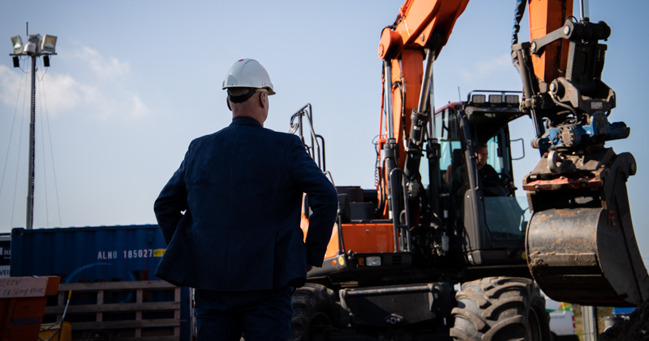
Instructie pilot DIA-adviesgesprekken door bedrijven
Marijke Schellinger & Jan van Eldik

Slide 2
Agenda
Volandis
Inhoud & doel pilot
DIA
DIA-Actieplan
Te registreren acties
Doorverwijzingen 2e lijnspartners Volandis
Instructie-documenten

Slide 3
Voor alle vragen tijdens de pilot pilot-dia@volandis.nl (0341) 499 299

Slide 4
www.volandis.nl
Marketing & communicatie
Directie(secretariaat)
team Kennis & Kunde
team DIA-adviseurs Bedrijven
Bestuur
Duurzame inzetbaarheid werknemer en werkgever
Individugerichte Preventie Zorg (IPZ)
team DIA-adviseurs Werknemer
Bedrijfsbureau
Financien
ICT

Slide 5
www.volandis.nl
Duurzame Inzetbaarheidsanalyse (DIA)
voor werknemers:
voor werkgevers: digitale werkgeversportaal mijnVolandis: RI&E, Preventiegids, V&G-planner en Storybuilder
Instrumenten en informatie
A-bladen
Informatie over o.a. risico’s en PBM
Adviezen veilig en gezond werken
Arbocatalogi: Bouw en Infra, Afbouw, Bestratingen, Slopen,
Natuursteen, Fundering
Handboek arbeidsmiddelen
Monitor arbeidsongevallen
RI&E
Storybuilder
Toolboxen
V&G-planner
Bedrijfstakverslag
Leermeestercursus en nascholing
EVC-traject

Slide 6
Inhoud en doel pilot (1)
Het doel van de pilot is om te experimenteren met het uitvoeren van DIA-adviesgesprekken door bedrijven zelf. Wat levert het zelf uitvoeren van de gesprekken de deelnemende bedrijven op? Wat levert het de werknemers op? Wat kan de sector ervan leren?
De geselecteerde bedrijven voeren tijdens de pilotperiode zelf het DIA-adviesgesprek en het bedrijf plant deze zelf. Het DIA-adviesgesprek vindt uitsluitend plaats op basis van vrijwillige deelname van de werknemer. De werknemer behoudt het cao-recht om het DIA-adviesgesprek via Volandis te doen.

Slide 7
Inhoud en doel pilot (2)
De pilot loopt van 1 januari 2021 tot 1 maart 2022; tussentijds en naderhand evaluatie
Uitvoering gesprekken tussen 1 maart 2021 en 1 maart 2022
Alleen werknemers die in 2021 recht hebben op een DIA worden uitgenodigd voor de DIA-gesprek
PAGO voorafgaand aan DIA-adviesgesprek
Overdracht tussen bedrijfsarts en DIA-adviseur gewenst
Als alle pijlers van duurzame inzetbaarheid (Werk veilig, Houd plezier en Kijk vooruit) in het DIA-adviesgesprek aan bod komen, zal het adviesgesprek ongeveer één uur duren

Slide 8
DIA
DIA incl PAGO
Overdracht
De DIA-adviseurs van de bedrijven stemmen zelf met de arbo-artsen af hoe ze de overdracht vormgeven

Slide 9
DIA-Actieplan (1)
Samenvatting van gesprek, de afgesproken acties, eventuele doorverwijzingen en overige relevante gegevens vastgelegd. Voorgeschreven format actieplan levert Volandis aan
DIA-adviseur verstuurt actieplan naar de werknemer. Data in bedrijfseigen-systemen opslaan met instemming van de betrokken werknemer. Bedrijf verantwoordelijk dat dataopslag voldoet aan voorwaarden van de AVG
Het volledig ingevulde actieplan wordt opgestuurd naar Volandis via: pilot-dia@volandis.nl
DIA-adviseur kan doorverwijzen naar 2elijnspartner van Volandis (James Loopbaan, Mijn Loopbaancoach, Stichting EDI, CSR Centrum, EVC) of de desbetreffende arbodienst. Deze doorverwijzing verzorgt de DIA-adviseur

Slide 10
Te registreren acties
Voorgenomen acties voortkomend uit het DIA-gesprek dienen te worden geregistreerd onder de juiste pijler #Werk Veilig #Houd Plezier of #Kijk Vooruit. Volandis zorgt voor totaal overzicht van te registreren acties
(Dus werknemer die al bezig is om af te vallen, is géén actie vanuit het DIA-gesprek)
Overzicht acties

Slide 11
Doorverwijzingen 2e lijnspartners
Als blijkt dat een werknemer meer begeleiding nodig heeft (bijvoorbeeld op het gebied van loopbaancoaching, financiële vraagstukken, stresspreventie en/of leefstijl) kan de DIA-adviseur hem/haar doorverwijzen naar een tweedelijnspartner van Volandis (James Loopbaan, Mijn Loopbaancoach, Stichting EDI, CSR Centrum, EVC) of de desbetreffende arbodienst. Deze doorverwijzing verzorgt de DIA-adviseur. Volandis levert hiervoor de contactgegevens aan
Vervolgactiviteiten en voorzieningen Bouw & Infra

Slide 12
DIA-Actieplan (2)
Actie (#WerkVeilig)
Thema: Vermoeidheid & herstel
Categorie: (mentale) Vermoeidheid
‘Je wilt begeleiding en/of coaching voor werkstress en/of burn-out en doorverwezen worden naar CSR’
Actie (#HoudPlezier)
Thema: Waardering
Categorie: Waardering
‘Je voelt je onvoldoende gewaardeerd en gaat in gesprek met je werkgever’
Actie (#KijkVooruit)
Thema: Arbeidsmarkt
Categorie: Loopbaan/nieuwe baan
‘Je wilt loopbaanmogelijkheden onderzoeken en/of verwezenlijken en doorverwezen worden naar Mijn Loopbaancoach’

Slide 13
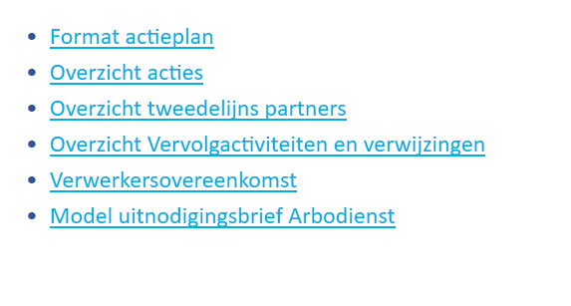
Instructiedocumenten
Alle benodigde documenten vind je op pilot DIA door bedrijven
Deze PowerPointpresentatie is ook terug te vinden op pilot DIA door bedrijven

Slide 14
Voor alle vragen tijdens de pilot pilot-dia@volandis.nl (0341) 499 299
Succes!

Slide 15
Bedankt voor je aandacht!

